Slide 1
PLANIFICACIÓN PARA EL AUTOAPRENDIZAJE SEMANA 12 DEL 15 DE JUNIO AL 19 DE JUNIO 2020
TÍTULO | Unidad 1
ASIGNATURA/CURSO | MATEMÁTICA 4° BÁSICO
PROFESORA | Constanza Estefani Barrios Valenzuela
CONTENIDO | Divisiones
OBJETIVO DE APRENDIZAJE DE LA UNIDAD 1 | (OA 6) Demostrar que comprenden la división con dividendos de dos dígitos y divisores de un dígito: usando estrategias para dividir, con o sin material concreto; utilizando la relación que existe entre la división y la multiplicación; estimando el cociente; aplicando la estrategia por descomposición del dividendo; aplicando el algoritmo de la división.
OBJETIVO DE LA CLASE | Resolver problemas rutinarios utilizando la operatoria de división
MOTIVACIÓN | DESAFÍO: Problema del día

Slide 2
ACTIVIDAD(ES) Y RECURSOS PEDAGÓGICOS | Actividades: • Problema del día • Preguntas de inicio • Recordar algunos conceptos importantes • Observan videos explicativos • Realizan ejercicios relacionados con el contenido Recursos: • Guía en forma digital • Cuaderno de la asignatura • Lápiz • Goma • Acceso a video explicativo.
EVALUACIÓN | EVALUACIÓN FORMATIVA (ticket de salida)
ESTE MÓDULO DEBE SER ENVIADO AL SIGUIENTE CORREO ELECTRÓNICO | Enviando fotografía del TICKET DE SALIDA a: Celular (whatssap): +56945834458 Correo electrónico: Constanza.barrios@colegio-jeanpiaget.cl

Slide 3
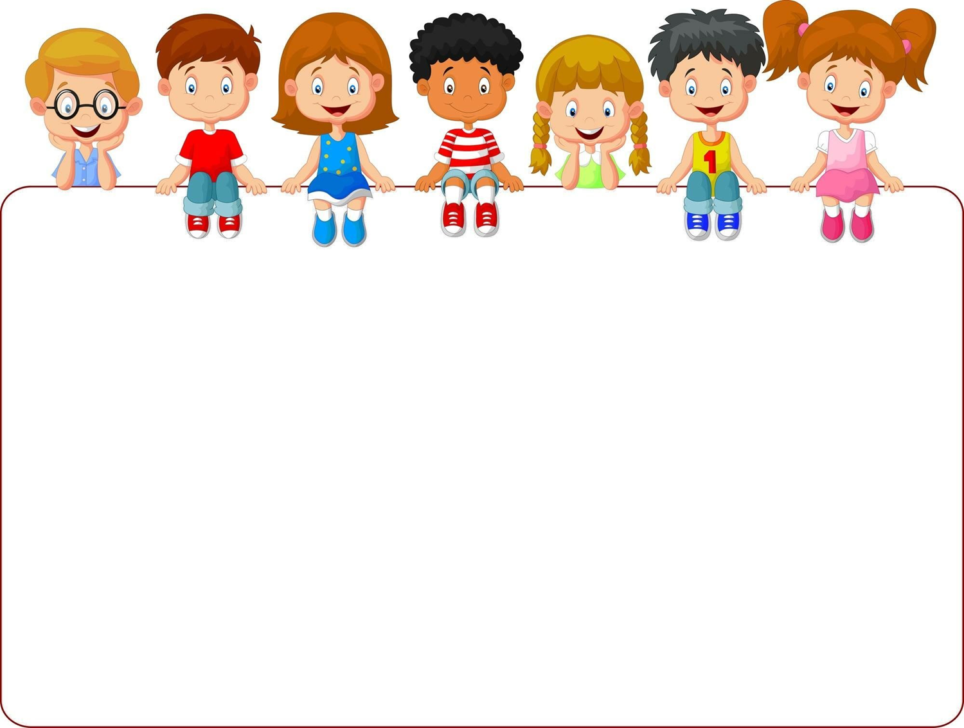
Para comenzar:
Recuerda que no es necesario imprimir este power point.
Te sugiero descargar en tu tablet, PC o celular la aplicación WPS Oficce, que permite escuchar los audios sin problema.
Recuerda que tu reporte es el ticket de salida, las otras actividades deben quedar registradas en el cuaderno o el libro.

Slide 4
PROBLEMA DEL DÍA
Resuélvelo en tu cuaderno
Vicente tiene una bolsa con 330 bolitas que ha coleccionado. Su primo Juan dice que él tiene la tercera parte de lo que tiene Vicente.
¿Cuántas bolitas tiene Juan?
Datos:
Operatoria:
330: 3 =
Respuesta:

Slide 5
Para comenzar la clase y activar tus conocimientos, responde en forma oral, las siguientes preguntas:
ACTIVANDO NUESTROS CONOCIMIENTOS
¿Qué recuerdan de lo aprendido en la clase anterior?
¿Qué es la división?
¿Cuándo podemos utilizar la división?
¿Para qué nos puede servir la división en nuestro diario vivir?

Slide 6
RECORDEMOS
Sus partes
Divisor
Dividendo
Cociente
LA DIVISIÓN
Agrupar
Separar
Reparto
Fraccionar
Equitativamente

Slide 7
Relación entre división y multiplicación
Recordemos

Slide 8
Para entender de mejor manera alguna de las estrategias te sugiero hacer link en los siguientes enlaces:
División con algoritmo convencional: https://www.youtube.com/watch?v=0HKcx2UG6dE
División de forma pictórica utilizando bloques de base 10: https://www.youtube.com/watch?v=-m4OfiQPL4Y

Slide 9
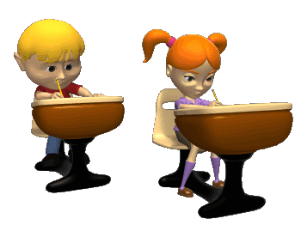
ACTIVIDAD: Realiza los ejercicios de división planteados en la actividad 3 de la página 52.
Luego realiza los problemas planteados en la actividad 7, de la página 53 del texto del estudiante (libro gordito). Puedes realizarla en tu cuaderno.

Slide 10
Ticket de salida
Responde ticket de salida en el siguiente link
https://docs.google.com/forms/d/e/1FAIpQLScRk5geFGoSfSz7Ttm5IFwroCMZ-eTgyoewmv1CEihMmKHsUw/viewform
Importante: al ingresar al link se envía automáticamente tu ticket de salida, no es necesario sacar foto.
Si no puedes responder tu ticket de salida de forma online copia en tu cuaderno la pregunta y la respuesta y luego envías un foto.
Revisa la siguiente presentación

Slide 11
Ticket de salida
Envía una foto de este ticket respondido (puedes responder lo en tu cuaderno) al correo: constanza.barrios@colegio-jenpiaget.cl o al celular: +56945834458
Sólo hacer si no tiene acceso al ticket de salida online

